Slide 1
Realidade aumentada – Jogo da velha
Matheus – Caio - Hersison
Proposito é fazer um jogo da velha com realidade aumentada. Encontrar o jogo em um papel usando um webcam e processar seus passos.

Slide 2
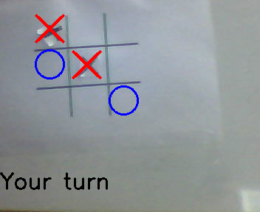
Abordagem

Slide 3
Detecção de linhas cruzadas
Determinar onde o jogo está em meio a um emaranhado de várias linhas
Filtrar o que é de interesse e onde está
Tratar momento em que o jogador está alterando o tabuleiro
Posicionar

Slide 4
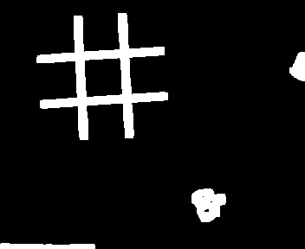
Problema das várias linhas

Slide 5
Foi usado a HouglinesP (transformada Houglines probabilistica). Ela retorna várias linhas, e algumas onde não deveria ter.
Acontece problemas de linhas menores que o comprimento total, linhas que terminam antes ou começam antes, linhas um pouco mais tortas...

Slide 6
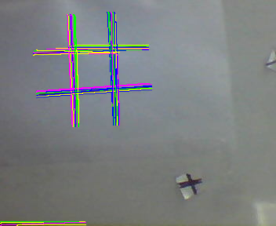
Problema das várias linhas

Slide 7
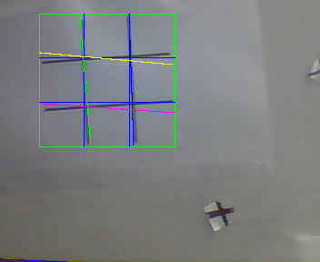
Detectar o jogo

Slide 8
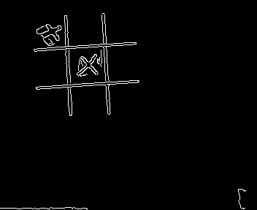
Diferentes filtros para diferentes estados

Slide 9
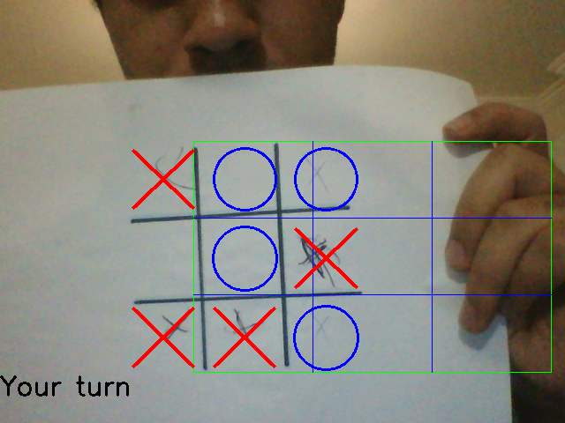
Falsos positivos

Slide 10
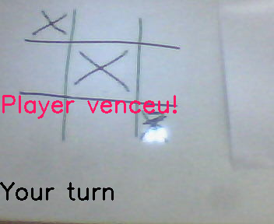
Finalmente!

